Slide 1

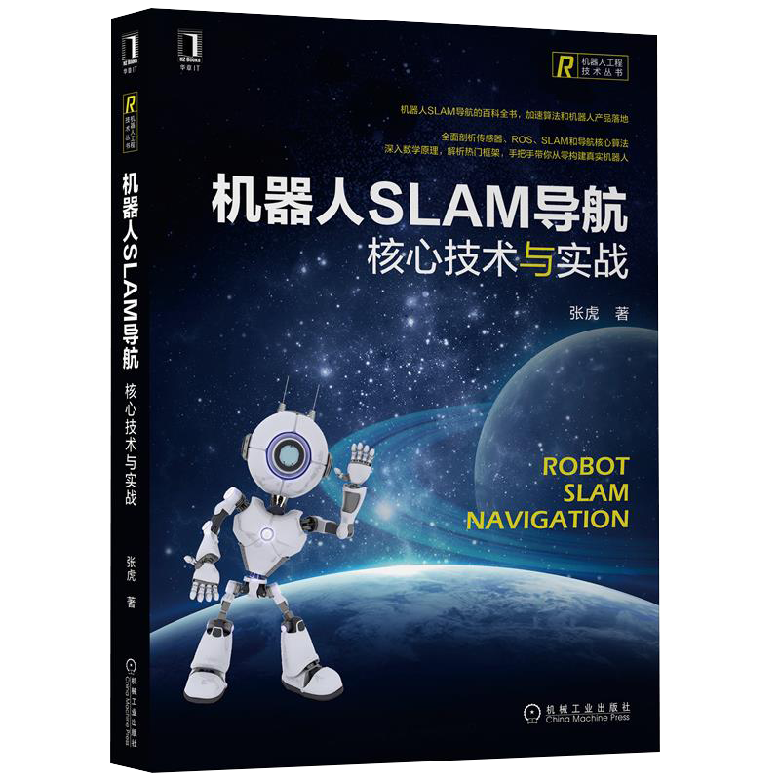

第1季 第0章：SLAM发展综述
《机器人SLAM导航：核心技术与实战》 张虎 著 机械工业出版社
主讲人：张虎
（小虎哥哥爱学习）
先 导 课
第 1 季 ： 快 速 梳 理 知 识 要 点 与 学 习 方 法
第 2 季 ： 详 细 推 导 数 学 公 式 与 代 码 解 析
第 3 季 ： 代 码 实 操 以 及 真 实 机 器 人 调 试
答 疑 课
------（永 久 免 费 ● 系 列 课 程 ● 长 期 更 新）------
课件下载：www.xiihoo.com

Slide 2

《机器人SLAM导航：核心技术与实战》 张虎 著 机械工业出版社
（第1季）第0章：SLAM发展综述
个人简介
张虎
《机器人SLAM导航：核心技术与实战》作者
“xiihoo机器人”创始人
曾任职于深圳市智能机器人研究院
知乎：@小虎哥哥爱学习
B站：@小虎哥哥爱学习
1/19
课件下载：www.xiihoo.com

Slide 3
内容概要
《机器人SLAM导航：核心技术与实战》 张虎 著 机械工业出版社
（第1季）第0章：SLAM发展综述
1. 梳理定位导航技术
2. 揭秘SLAM技术路线
3. 展望SLAM未来趋势
2/19
课件下载：www.xiihoo.com

Slide 4
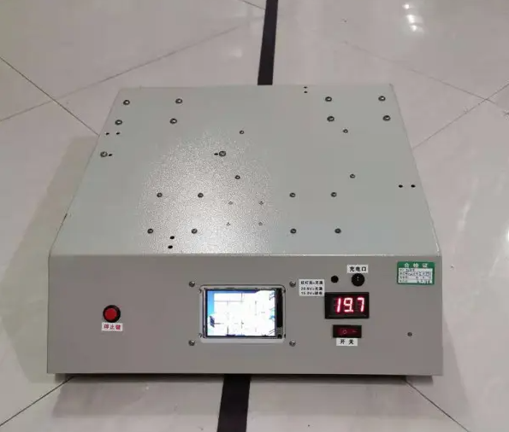
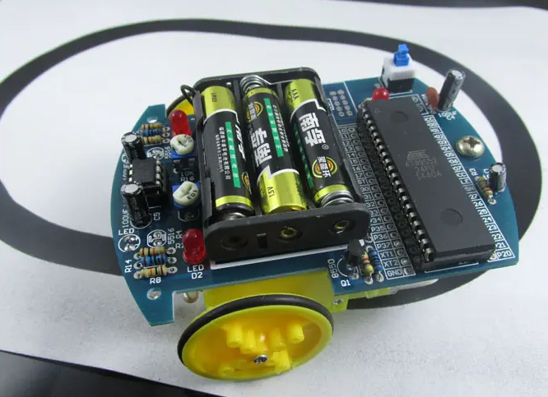
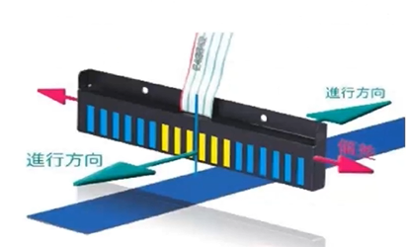
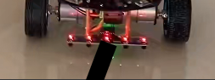
《机器人SLAM导航：核心技术与实战》 张虎 著 机械工业出版社
（第1季）第0章：SLAM发展综述
1. 梳理定位导航技术
室内：
磁条定位导航
二维码定位导航
无线电定位导航
SLAM定位导航
3/19
课件下载：www.xiihoo.com

Slide 5
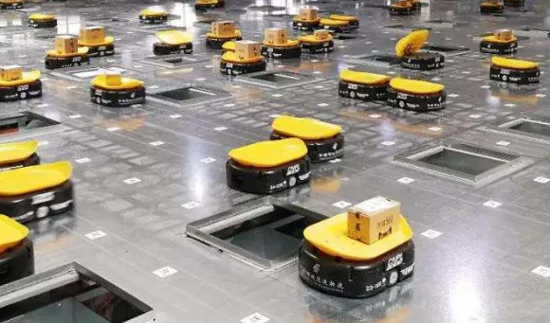
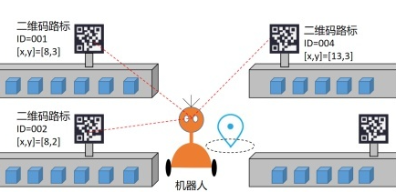
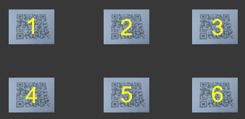
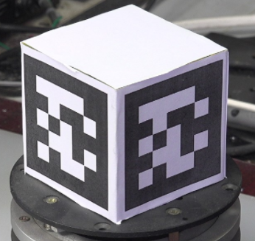
《机器人SLAM导航：核心技术与实战》 张虎 著 机械工业出版社
（第1季）第0章：SLAM发展综述
1. 梳理定位导航技术
室内：
磁条定位导航
二维码定位导航
无线电定位导航
SLAM定位导航
AprilTag
4/19
课件下载：www.xiihoo.com

Slide 6
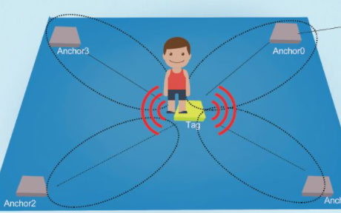

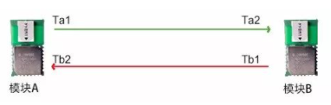
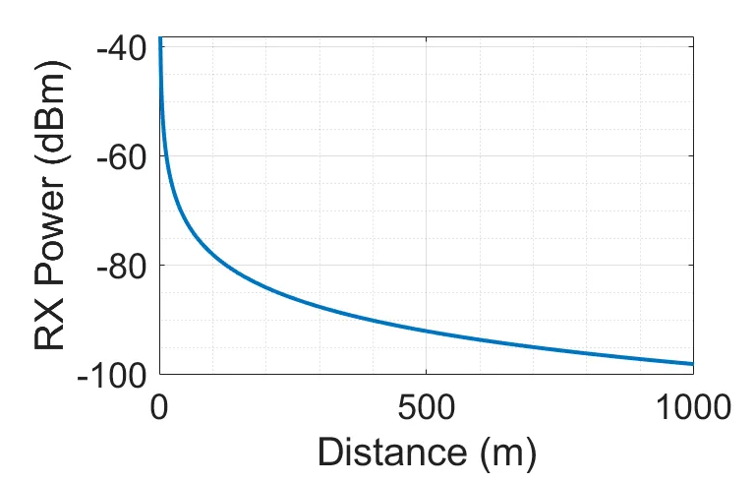
《机器人SLAM导航：核心技术与实战》 张虎 著 机械工业出版社
（第1季）第0章：SLAM发展综述
1. 梳理定位导航技术
室内：
磁条定位导航
二维码定位导航
无线电定位导航
SLAM定位导航
UWB
RSSI
5/19
课件下载：www.xiihoo.com

Slide 7
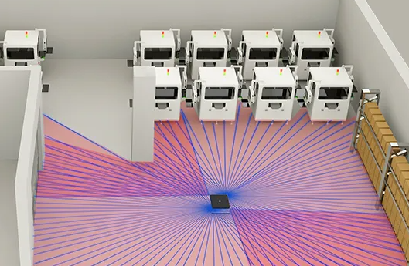
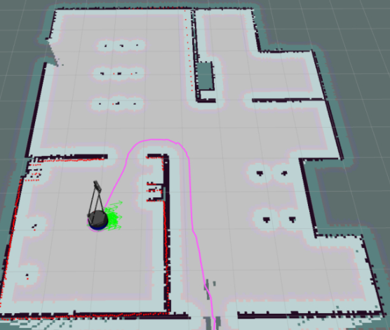
《机器人SLAM导航：核心技术与实战》 张虎 著 机械工业出版社
（第1季）第0章：SLAM发展综述
1. 梳理定位导航技术
室内：
磁条定位导航
二维码定位导航
无线电定位导航
SLAM定位导航
6/19
课件下载：www.xiihoo.com

Slide 8
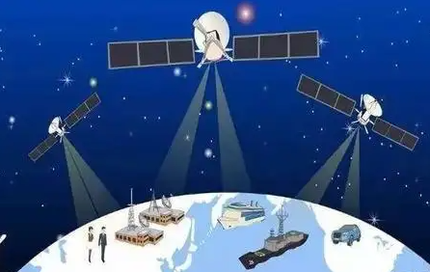
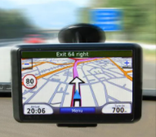
《机器人SLAM导航：核心技术与实战》 张虎 著 机械工业出版社
（第1季）第0章：SLAM发展综述
1. 梳理定位导航技术
室外：
GPS定位导航
差分GPS定位导航
INS定位导航
SLAM定位导航
7/19
课件下载：www.xiihoo.com

Slide 9
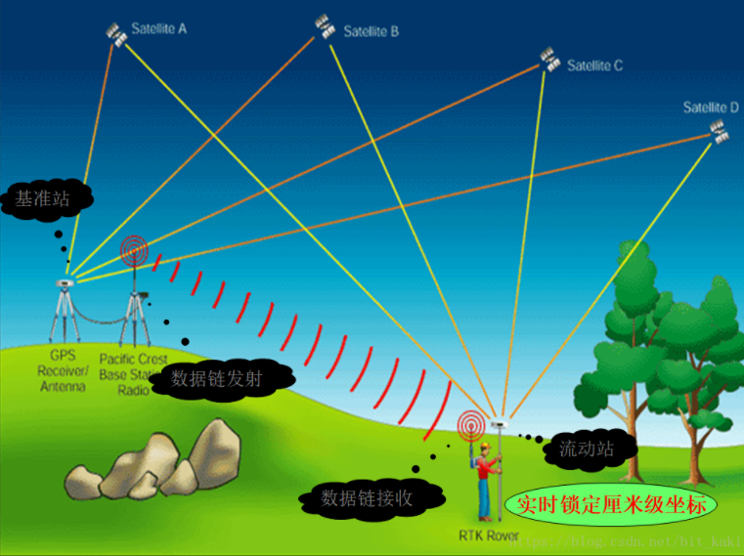
《机器人SLAM导航：核心技术与实战》 张虎 著 机械工业出版社
（第1季）第0章：SLAM发展综述
1. 梳理定位导航技术
室外：
GPS定位导航
差分GPS定位导航
INS定位导航
SLAM定位导航
8/19
课件下载：www.xiihoo.com

Slide 10
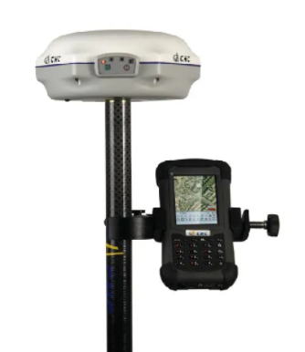
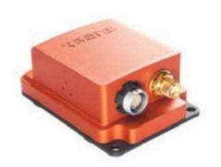
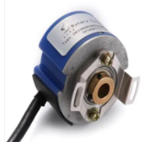
《机器人SLAM导航：核心技术与实战》 张虎 著 机械工业出版社
（第1季）第0章：SLAM发展综述
1. 梳理定位导航技术
室外：
GPS定位导航
差分GPS定位导航
INS定位导航
SLAM定位导航
9/19
课件下载：www.xiihoo.com

Slide 11
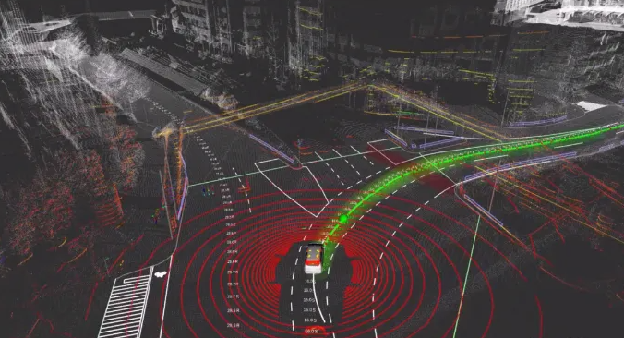
《机器人SLAM导航：核心技术与实战》 张虎 著 机械工业出版社
（第1季）第0章：SLAM发展综述
1. 梳理定位导航技术
室外：
GPS定位导航
差分GPS定位导航
INS定位导航
SLAM定位导航
10/19
课件下载：www.xiihoo.com

Slide 12
内容概要
《机器人SLAM导航：核心技术与实战》 张虎 著 机械工业出版社
（第1季）第0章：SLAM发展综述
1. 梳理定位导航技术
2. 揭秘SLAM技术路线
3. 展望SLAM未来趋势
11/19
课件下载：www.xiihoo.com

Slide 13
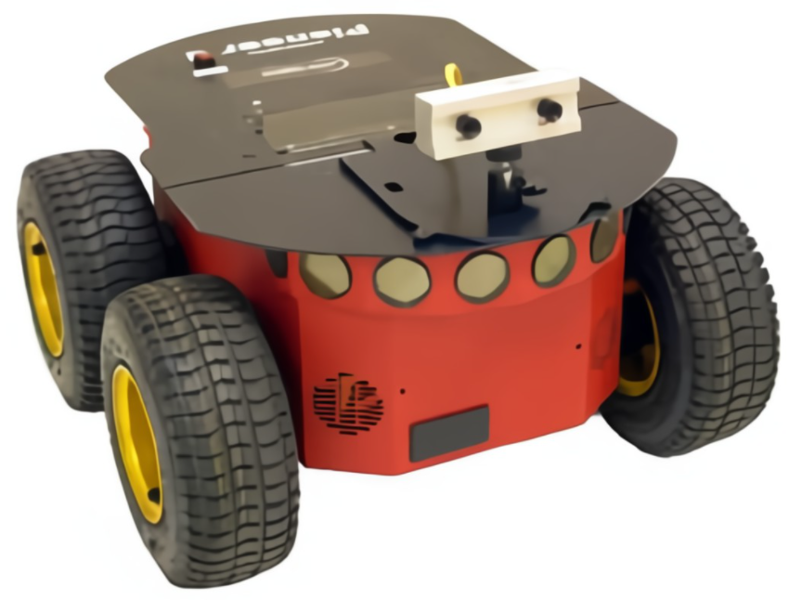
《机器人SLAM导航：核心技术与实战》 张虎 著 机械工业出版社
（第1季）第0章：SLAM发展综述
2. 揭秘SLAM技术路线
超声波距离信息
超声波图像提特征
超声波SLAM
激光SLAM
视觉SLAM
12/19
课件下载：www.xiihoo.com

Slide 14
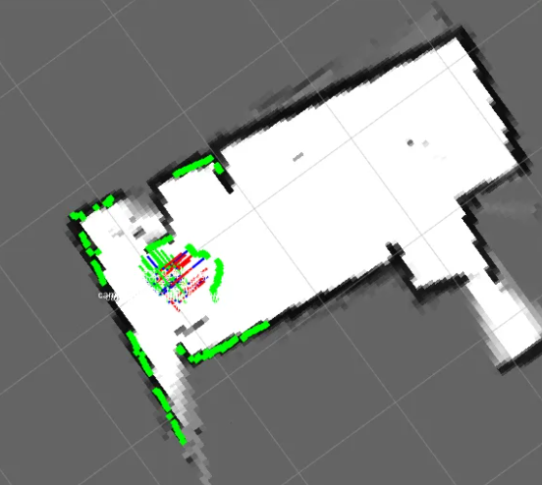
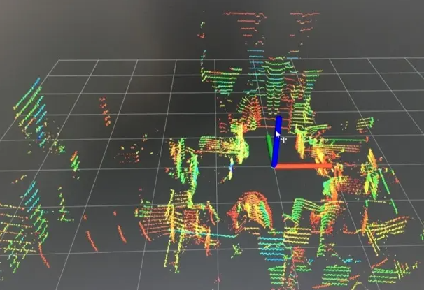
《机器人SLAM导航：核心技术与实战》 张虎 著 机械工业出版社
（第1季）第0章：SLAM发展综述
2. 揭秘SLAM技术路线
超声波SLAM
激光SLAM
视觉SLAM
单线激光雷达
多线激光雷达
13/19
课件下载：www.xiihoo.com

Slide 15
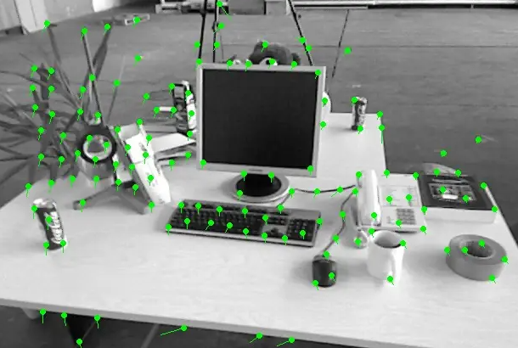
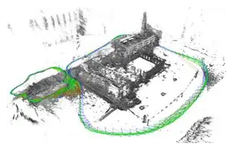
《机器人SLAM导航：核心技术与实战》 张虎 著 机械工业出版社
（第1季）第0章：SLAM发展综述
2. 揭秘SLAM技术路线
超声波SLAM
激光SLAM
视觉SLAM
稀疏
稠密
14/19
课件下载：www.xiihoo.com

Slide 16
内容概要
《机器人SLAM导航：核心技术与实战》 张虎 著 机械工业出版社
（第1季）第0章：SLAM发展综述
1. 梳理定位导航技术
2. 揭秘SLAM技术路线
3. 展望SLAM未来趋势
15/19
课件下载：www.xiihoo.com

Slide 17
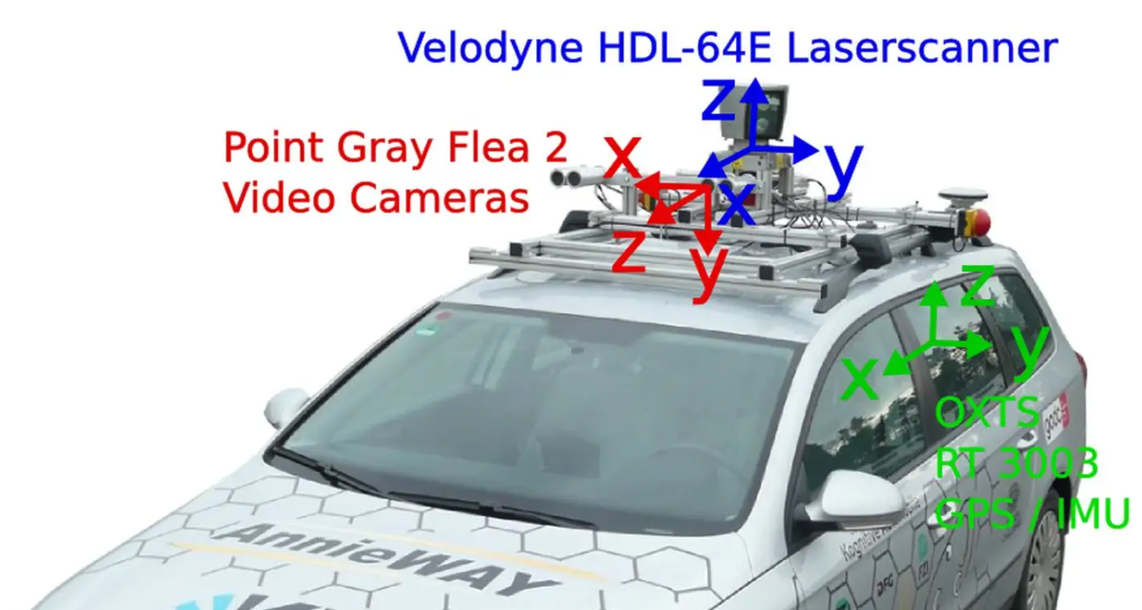
《机器人SLAM导航：核心技术与实战》 张虎 著 机械工业出版社
（第1季）第0章：SLAM发展综述
3. 展望SLAM未来趋势
多传感器融合
语义SLAM
高精地图
16/19
课件下载：www.xiihoo.com

Slide 18
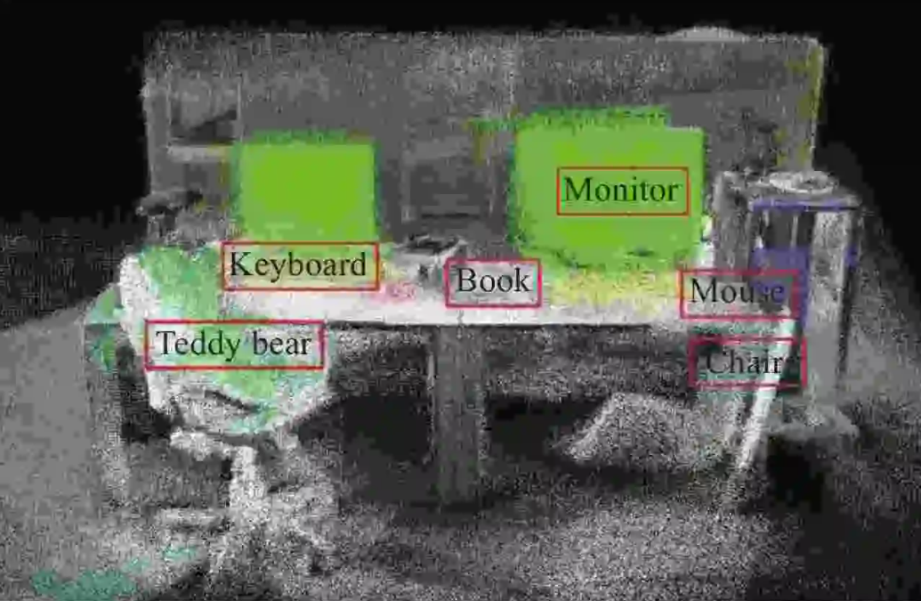
《机器人SLAM导航：核心技术与实战》 张虎 著 机械工业出版社
3. 展望SLAM未来趋势
多传感器融合
语义SLAM
高精地图
17/19
课件下载：www.xiihoo.com

Slide 19
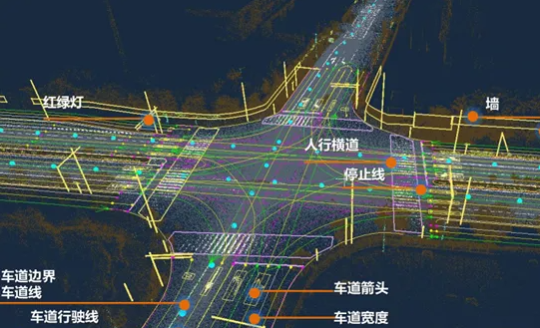

《机器人SLAM导航：核心技术与实战》 张虎 著 机械工业出版社
（第1季）第0章：SLAM发展综述
3. 展望SLAM未来趋势
多传感器融合
语义SLAM
高精地图
18/19
课件下载：www.xiihoo.com

Slide 20
《机器人SLAM导航：核心技术与实战》 张虎 著 机械工业出版社
（第1季）第0章：SLAM发展综述
例程源码下载： https://github.com/xiihoo/Books_Robot_SLAM_Navigation
课件PPT下载： www.xiihoo.com
19/19
课件下载：www.xiihoo.com

Slide 21
敬请关注,长期更新...
《机器人SLAM导航：核心技术与实战》 张虎 著 机械工业出版社
下集预告

